Slide 1
维修线性流量阀时的
内筒设计问题
——2006研究生数学建模竞赛C题

Slide 2
油田采油用的油井都是先用钻机钻几千米深的孔后，再利用固井机向四周的孔壁喷射水泥砂浆得到水泥井管后形成的。固井机上用来控制砂浆流量的阀是影响水泥井管质量的关键部件，但也会因磨损而损坏。目前我国还不能生产完整的阀体，固井机仍依赖进口。由于损坏的内筒已经被磨损得面目全非，根本无法测绘出原来的形状，因此维修时只能根据工作原理并结合阀的结构进行设计。
根据仪表刻度可知控制流量的阀是一个线性阀，即阀体的旋转角度与砂浆流量成正比。在设计分析中假设砂浆的压力恒定，进而流量与“过流面积“（严格定义见下文）成正比，因此阀体的旋转角度应该与“过流面积“成正比。

Slide 3
一般来讲，控制流量的阀体为两个同心圆柱筒（两筒直径大致相等）。外筒固定，它的侧面上有一个孔，形状为两个直径不等（相差至少3、4倍以上）的圆柱体的交线（见示意图，孔的形状可能由于输出水泥砂浆的管道是圆柱形的和磨损方面的考虑而取上述形状）。内筒和外筒轴向之间没有相对运动，内筒可以自由转动。内筒的侧面上也有一个孔，它原来的形状未知（维修的任务就是设计内筒孔的形状），砂浆可以从两个孔的相交部分即“过流面积”流过。显然“过流面积”不能超过外筒孔的面积。现在数控机床比较普及，只要知道曲线的形状就可以在维修所需要的内筒上加工出合适的孔。当然从实际加工角度考虑，内筒孔的形状也不宜太复杂。

Slide 4
可以把两个圆柱筒展开成平面，即为两个长方形，筒的转动转化为两个长方形的平动来思考，此时可将外筒孔近似看作圆孔。
（1）讨论在上述阀体结构下，在“过流面积”从为零直到外筒孔面积的范围（简称“最大范围”）内，能否通过选择内筒孔形状实现“过流面积”与内筒旋转角度成严格的线性关系。如果不能，请设计内筒孔的形状，在“最大范围”内，使“过流面积”与内筒旋转角近似成线性关系，同时在“最大范围”内，实际情况与严格线性关系的误差在某种意义下最小。

Slide 5
（2）实际上，固井机向孔壁喷射水泥砂浆时经常采用的“过流面积”是在一个稍小的范围内，被称为主要工作区，它是 “最大范围”中的一段。因此，在维修固井机内筒时，比较令人满意的内筒孔形状应该使主要工作区中所对应的旋转角度的线性区间尽量长（至少达“最大范围”区间长度的75%以上），而且主要工作区的最大“过流面积”尽量大（至少要达到外筒孔面积的85%以上），并且使“过流面积”和内筒的旋转角度之间的“线性关系”尽量地好。请按此要求设计内筒孔的形状。如果固井机的外筒孔也发生了程度较轻的磨损，怎么办？

Slide 6
可以把两个圆柱筒展开成平面，即为两个长方形，筒的转动转化为两个长方形的平动来思考，此时可将外筒孔近似看作圆孔。
把外圆柱孔展开图看成圆，与实际展开图形相比，存在一定误差，称之为圆误差．考虑到求解的精度，对展开图的圆误差进行分析。
0.18
从左图中看出，外洞孔展平看成圆孔还是有比较大的误差。
那么，上述处理是否存在问题？
实际上，展平看成圆孔是可行的。因为决定水泥砂浆流量的是阀的瓶颈部分，而瓶颈部分是外洞孔的最小截面，外洞孔的投影即上述圆孔。
需要注意的是，在求出内孔洞的形状后，应该要将它返回到空间曲线上。
3

Slide 7
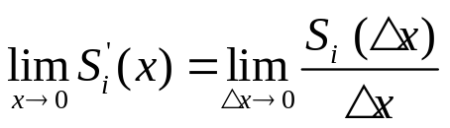

















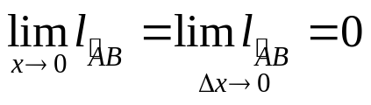
点接触？线接触？
A
C
B
D
过
作弧线
，使得
且
。
设
围成的图形面积为
，则位移为0时，
；位移为
时，
与
关系为：
围成的图形面积等于
与弧长
的乘积，即
．初始时刻，在点O的邻域
内，
O为唯一切入的点.又在O的邻域内,曲线
连续,则

Slide 8
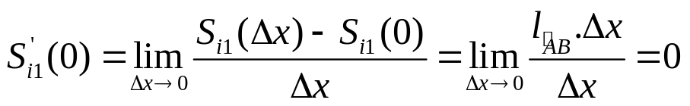
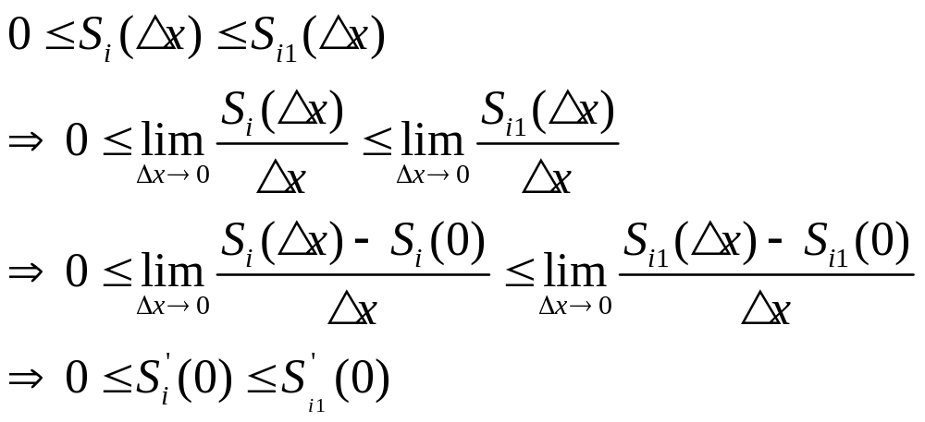


又
在位移为
处，
．
如果保持严格的线性，则过流面积不会
增加。所以内孔洞和外孔洞一定不是点接触，而是线接触。而且线接触要达到一定的长度，才可能保证内孔洞长度比较小。

Slide 9





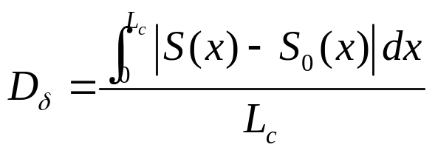
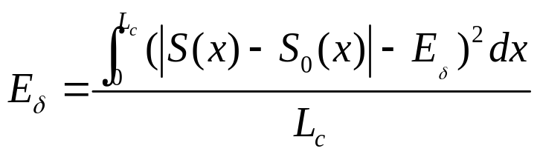
流量线性的评价函数
为了建立评价阀流量与线性接近程度的函数，我们可以设想流量是按阀的旋转角度进行的抽样，可以借用概率统计中对随机变量与常数接近程度的评价思想，用绝对误差的数学期望和方差来评价。
在位移为
时，理想情况下“过流面积”与
位移的关系是：
．
，
．而设计得出面积变化关系为
它们
之间的绝对线性误差是：
．所设计的内孔曲线的
评价函数应该表现为它与理想线性函数之间的误差之积分，则函数构造为:
类似用方差来刻画误差波动的大小也可以构造一个刻画线性误差度的函数，构造的函数为：

Slide 10
目标函数
此问题的本质显然是优化问题，因此最重要的是选择一个恰当的目标函数。很多参赛队都选择线性化的程度作为目标函数，对这个实际的问题是不全面的。正如命题人指出的，目标还应该考虑内孔的总长度，否则总行程变长，或者总旋转角超过一个圆周而不能用或者引起阀体的机械强度下降，这些都是不符合实际要求的设计。 另外还需要考虑是否容易磨损的问题,因为如果内孔洞的边界曲线在某些点的曲率太大，那么很快就会磨损。
因此总的目标函数应该是线性化程度、内孔的总长度，以及边界上最大曲率三者的加权。由此可见，若使用更多节、更长的“拉杆天线”， 尽管线性化程度有所提高，但是并不实用。

Slide 11



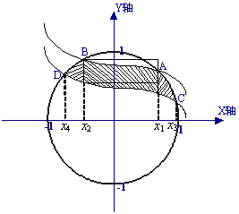
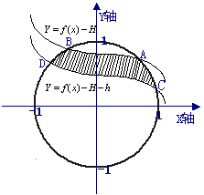
绝对线性变化的唯一形式
引理 若使内孔旋转角度与“过流面积” 呈线性变化,则内孔曲线与
外孔圆的交点横坐标之差必为常数
引理 若使内孔旋转角度与“过流面积” 呈线性变化,则内孔曲线与
外孔圆的交点横坐标之差必为常数
,即
为过流面积
为过流面积
与内孔旋转角度呈线性的必要条件.
与内孔旋转角度呈线性的必要条件.
a图
b图

Slide 12













证明:设内孔曲线任意向下移动
,曲线为
,当曲线
移动微元
时,“过流面积”增加量
由两边近似三角形和
平行四边形组成,如上图b所示,表示为:
若要使面积特性曲线满足线性关系,则只须使曲线的向下移动距离
与“过流面积”满足线性关系,即微元面积
与
有线性关系:
曲线与圆的交点坐标x由
（表示
下降时的曲线）求得:
,
,

Slide 13



整理上式得:
其中
是由前式算出的
关于自变量
的表达式,
上式对dh求导，g₃、g₄是dh的函数，x₃、x₄同时满足方程，得

Slide 14
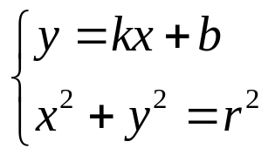

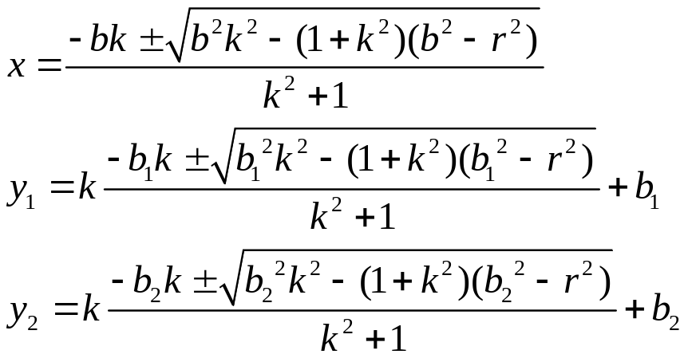

可以证明只有满足内孔边界是两条水平的直线才可以实现交点的纵坐标的差始终是常数；反之显然。证明如下：
求交点
在b₂-b₁为常数时，若
，上差式不可能为常数，所以结论成立。

Slide 15
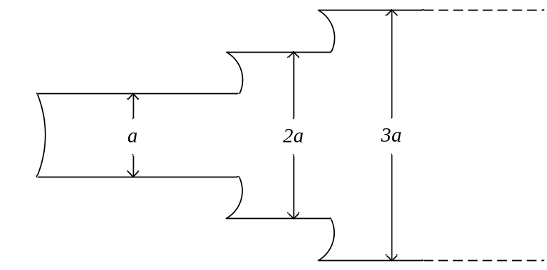
解决问题的两种思路（1）
根据上面的结论，要保持线性性，内孔洞的边界是两条平行直线，但这是在过流面积没有任何减少的情况下。如果过流面积有减少，那么增加的一部分就用来补偿减少的部分。
同时，过流面积要根据旋转角度的增加而线性增加，所以总的增加面积要大于线性部分。故上图中的“台阶”有一个向前凸的形状。
当过流面积不再减少的时候，内孔洞的边界又是两条平行直线，经过这几个“台阶”的扩展，内孔洞就可以完全覆盖外孔圆。
这里的遗留问题，一是可否通过补偿使得在“台阶”部分过流面积的增加仍然是线性的；二是扩展到外孔圆的最上端及最下端时可否仍然保持线性变化。

Slide 16
解决问题的两种思路（2）
C
从实用的角度出发，不追求绝对的线性化，只要将线性化的误差控制在一个很小的工程上可以接受的范围内。
A
B
首先为了扩大思路，可以不要求内孔洞是对称的（对称是不对称的特例）。所以可先确定内孔洞的形状，再来确定其中的参数，最终决定内孔洞边界的方程。
根据思路1猜测，内孔洞的切入部分应该与圆的下面部分相吻合，而为了扩大过流面积，曲线需向上延伸，到了最后则应包含整个外孔圆。所以开始段可能是二次曲线，中间段严格单调上升（初始可取直线代替），最终段与外孔圆相当。

Slide 17
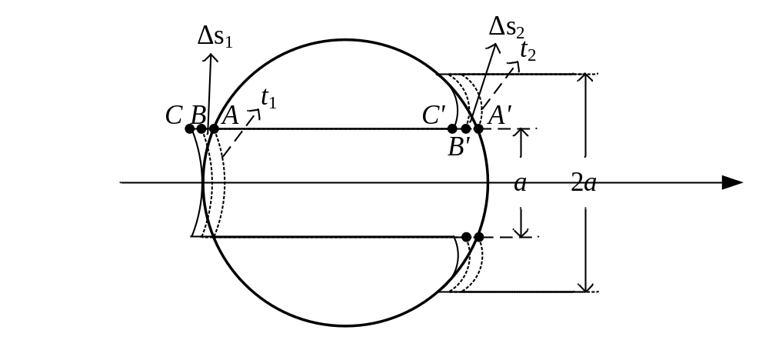
过流面积有减少时如何进行补偿？
前面已经遇到过流面积单纯增加，以及有增加亦有减少的情况。有减少时一定要进行补偿。
E
D

Slide 18
当由点A向点C位置移动时，其实是弧线AD平移至CE，故过流面积的减少可以看作弧线所扫过面积的减少（面积是线的积分），因此补偿的时候可按照弧的长度来进行补偿。
又因为过流面积是内孔圆与外孔圆相交的部分，补偿的部分必须在外孔圆的里面，所以应该按照外孔圆的边界来补偿，补偿的长度等于退出弧线的长度。
如果这个办法一定可以实现，那么“拉杆式天线”的思路就能够满足绝对线性化。可惜的是，我们可以证明一定有无法补偿的部分，主要问题是在外孔圆的最上端和最下端。所以，“过流面积”与内筒旋转角度成严格的线性关系是不可能的。

Slide 19
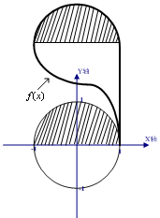

泛函分析模型
选取极特殊的内筒孔形状无法得到较理想的面积特性曲线,为更精确地逼近线性面积特性曲线,引入最小二乘法思想,建立泛函极值模型,通过残差平方和是否达到最小,来判断面积特性曲线是否最优.
为使“过流面积”最大,内孔曲线形状的上半部须全部与外孔上半圆相交（见图中阴影部分重合）,故假设内孔曲线形状上半部分为半圆,而其余部分的形状未定,为简化计算,可假定内孔曲线形状的右半部分为直线,进一步假定是一条竖直线,根据以上分析内孔曲线形状大致可取如右图中的粗实线形状,这样只需确定图中的曲线 形状即可.

Slide 20








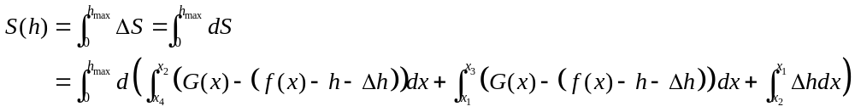

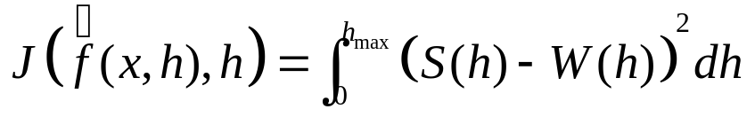

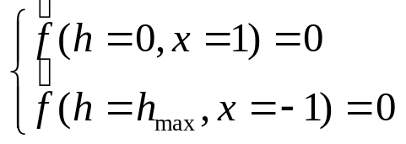
定义 对某一类函数
中的每一个函数
有一个
的值
与之对应,那么变量
称为依赖于函数
的泛函,记作:
不同的内孔曲线形状
影响了面积特性曲线
的取值,故
是依赖于
并与变量
有关的泛函,记作:
泛函极值数学模型为:
目的是求
,使得此泛函极值模型取得极小值.
由图所示得边值条件为:

Slide 21
外孔洞也有磨损的情况
提出这个问题的目的，在于进一步推广已有的结论。如果外孔不是圆，那么内孔洞的形状在保持过流面积随阀的旋转角度而线性变化的时候，有什么规律呢？
显然我们前面得到的“在过流面积单纯增加时，交点纵坐标的差是常数”及“内孔圆与外孔圆是线接触”这些结论仍然是正确的，但是要找出更多的规律才能解决外孔洞磨损的情况。

